Slide 1
第十一章 差错控制编码
为什么要引入差错控制编码？
传输过程中受到干扰（如乘性干扰、加性干扰等）的影响，使信号码元波形变坏，接收端可能发生错误判决。
通常用优化电路、选择合适的信道、合理地选择调制解调方法、加大发送功率、采用部分响应及时域和频域均衡等办法。
若仍难以满足要求，则采用差错控制编码。
什么是差错控制编码（纠错编码、信道编码）？
在发送端将被传输的信息附上一些监督码元，这些多余的码元与信息码元之间以某种确定的规则相互关联（约束）。接收端按照既定的规则校验信息码元与监督码元之间的关系，一旦传输发生差错，则信息码元与监督码元的关系就受到破坏，从而接收端可以发现错误乃至纠正错误。

Slide 2
第十一章 差错控制编码
研究各种编码和译码方法是差错控制编码所要解决的问题。
协议、约定、规则等
本章只讨论线性分组码及循环码。

Slide 3
11.1 一、差错控制编码的几种方式
检错重发（ARQ）：在接收端根据编码规则进行检查，如果发现规则被破坏，则通过反向信道要求发送端重新发送，直到接收端检查无误为止。ARQ系统具有各种不同的重发机制：如可以停发等候重发、X.25协议的滑动窗口选择重发等。
特点：简单，适应性较好。需要双向信道。
前向纠错（FEC）：发送端发送能纠正错误的编码，在接收端根据接收到的码和编码规则，能自动纠正传输中的错误
特点：适时性较好。不需要双向信道，复杂。
混合方式：结合前向纠错和ARQ的系统，在纠错能力范围内，自动纠正错误，超出纠错范围则要求发送端重新发送。它是一种折中的方案。

Slide 4
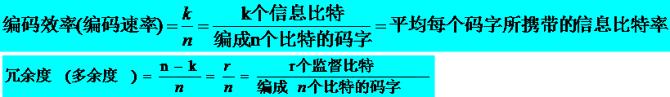
11.1 一、差错控制编码的几种方式
反馈校验：接收端将收到的信号回传到发端；发端与原麻比较；如果发现错误，发端重发。
特点：简单。需要双向信道，且传输效率较低。
检错删除：在接收端根据编码规则进行检查，如果发现规则被破坏，则直接删除。
特点：适合信息循环重发的场合。不需要双向信道。
以降低信息速率换取传输可靠性的提高。

Slide 5
11.1 二、信道发生差错的几种模式
随机差错：差错的出现是随机的，一般而言差错出现的位置是随机分布的。这种情况一般是由信道的加性随机噪声引起的。这种信道称为随机信道。
一般通过前向纠错（FEC）即可解决。
突发差错：差错的出现是一连串出现的。这种情况如移动通信中信号在某一段时间内发生衰落，造成一串差错；光盘上的一条划痕等等。这种信道称为突发信道。
由于是连续错误，故必须通过通信协议来保证。
混合差错：既有突发错误又有随机差错的情况。这种信道称之为混合信道
高可靠通信中通常考虑的情况。

Slide 6




11.1 三、差错控制编码的作用的举例
假设发送的信息0、1（等概），采用2PSK方式，设系统误比特率为：
对于上述系统，如果我们将信息0编码成00，信息1编码成11，信号能量和噪声功率都不变。
则在接收端：如果发送00，收到01、10，说明发生了差错，要求发送端重新传输，直到传送正确为止(采用ARQ方式)，因此只有当收到11时，才会错误地认为当前发送的是1。故此时发生译码错误的概率是
同理，如果发送的是11，只有收到00时才可能发生错误译码，故此时发生译码错误的概率也是
系统误比特率变为：
结论：在相同的信噪比情况下，编码ARQ系统的误比特率较小。

Slide 7
11.1 四、差错控制编码的分类(1)
1、根据差错控制编码的功能不同分为：检错码、纠错码、纠检码（兼检错、纠错）
2、根据信息位和校验位的关系分为：线性码和非线性码
线性码:信息位和校验之间的关系由线性代数方程决定。
3、根据信息码元和监督码元的约束关系分为：
分组码：将k个信息比特编成n个比特的码字(n>k) ，共有2^{k}个码字。所有2^{k}个码字组成一个分组码。传输时前后码字之间毫无关系。
卷积码：也是将k个信息比特编成n个比特，但是前后的N个码字之间是相互关联。
线性分组码中，把具有循环移位特性的码称为循环码，否则称非循环码。

Slide 8
11.1 四、差错控制编码的分类(2)
4、根据纠错码组中信息元是否隐蔽来分，分为系统码及非系统码。若信息元能从码组中截然分离出来，则称为系统码。
5、根据纠(检)错码的类型区分，分为纠(校)随机错码、纠(检)突发错码及既能纠(检)随机错又能纠(检)突发错的码。

Slide 9
11.2 一、基本概念
分组码将k个比特编成n个比特一组的码字(码组)，常将分组码记为（n，k）码。其中有k个信息位，有r=n-k个监督位。
由于输入有2^{k}种组合，因此(n，k)码应该有2^{k}个码字，称为许用码组。另外2^{n}- 2^{k}个码字，称为禁用码组。
码组的长度(码长)：码组(码字或码矢)中码元的数目。
码组的重量(码重)：码组中非0位的数目。对于二进制码，码重就是码组中1的数目。
码距(汉明距)：两个等长码组之间对应位不同的数目。例如码组11000与10011它们的距离d＝3。由于两个码组模二相加，其不同的对应位必为1，而相同的对应位必为0，所以两个码组模二相加得到的新码组的重量就是这两个码组之间的距离。
码的最小距离：码组集合中全体码组之间距离的最小数值d_{min}。是衡量该码纠错能力的依据，因此是极重要的参数。

Slide 10
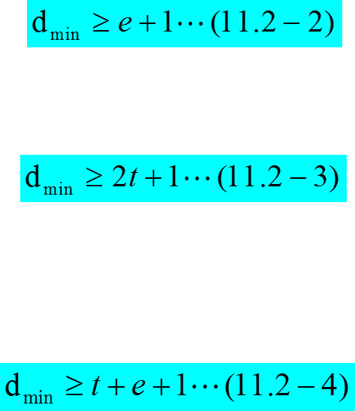
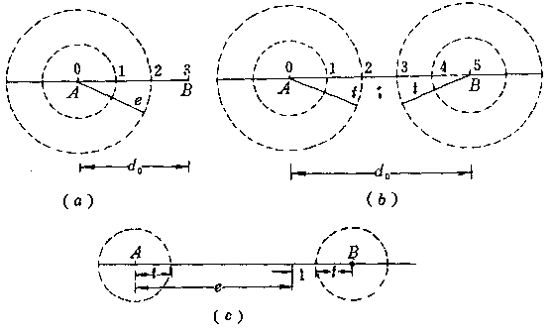
11.2 二、最小码距与码的纠检错能力
1、为了检测e个错误，要求最小码距
2、为了纠正t个错误，要求最小码距
3、为纠正t个错误，同时检测e个错误，要求最小码距
结论：码的最小距离越大，码的纠(检)错误的能力越强。但是，随着多余码元的增多，信息传输速率降低越多。

Slide 11

11.3 信道编码定理（山农编码定理）
信道编码定理（山农编码定理）：每个信道具有确定的信道容量C，对任何小于的码率Rs，存在有速率为R、码长为n的分组码及(n0,k0,m)的卷积码，若用最大似然译码，则随着码长的增加其译码错误概率p可以任意小，即
和
如右图所示。图中C1、C2为信道容量，且C1>C2。可见，为满足一定误码率p的要求，可以用以下两类方法实现：
1、增加信道容量C，则在R一定时，使E(R) 增加，从而p减小。
2、在R一定时，增加分组码长n，可使p随n的增加呈指数下降，但设备的复杂性增加。
结论：只要信息传输速率不大于信道容量，在理论上存在一种方法，使得通过信道传输的数码差错概率为任意小。

Slide 12

11.4 一、对纠错编码的基本要求
纠错和检错能力尽量强
编码效率尽量高；
码长尽量短；
编码规律尽量简单。
在实际系统中使用时，要易于实现，节省费用。
主要应用于功率受限而带宽不太受限的信道
在极限情况下,
要求带宽
根据计算，此时只要求信噪比>-1.6dB，就可实现高斯白噪声
信道下的无误传输。

Slide 13
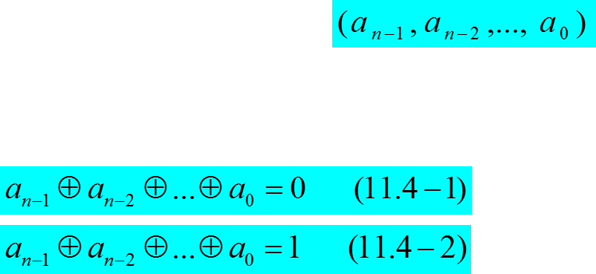
11.4 二、常用的简单编码
1、奇偶监督码（奇偶校验）
是一种最简单的检错码，在计算机数据传输中得到广泛应用。
假设奇偶监督码的码字表示为：
监督码只有1位，在发端，使：
偶校验码
(即偶数个1)成立
或奇校验码
(即奇数个1)成立
可见这种码的最小码距为2，只能检个奇数个错。

Slide 14
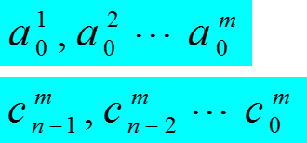
11.4 二、常用的简单编码
2、二维奇偶监督码（方阵码）
为提高奇偶校验码对突发错误的检测能力。
将若干奇偶校验码排成若干行，然后对每列进行奇偶校验，放在最后一行。传输时按照列顺序进行传输，在接收端又按照行的顺序检验是否差错。
分别是m行的奇偶校验码；
分别是n列的奇偶校验码；
由于突发错误是成串发生的，经过这样的传输后错误被分散了。(实际上这种方法是交织编码+奇偶校验)。
在移动通信中，由于信道的衰落经常造成突发错误，因此经常在进入信道传输前，先将输入的信息比特交织，将突发错误尽可能分散成随机错误，然后用其它编码方式来纠正随机的错误。

Slide 15
11.4 二、常用的简单编码
3、恒比码：每个码组中的1和0的个数都是一样的。故1、0的数目之比保持恒定
我国电传机传输汉字时每个汉字用4位阿拉伯数字表示，每个阿拉伯数字用5个比特的码字表示。由于阿拉伯数字只有10个，因此从32中可能的码字中挑出=10个1的个数为3个的码字作为阿拉伯数字的编码方式，见下表
数字 | 编码 | 数字 | 编码
1 | 01011 | 6 | 10101
2 | 11001 | 7 | 11100
3 | 10110 | 8 | 01110
4 | 11010 | 9 | 10011
5 | 00111 | 0 | 01101
恒比码的译码可以采用查表方法，检错时检查1的个数是否为3。
恒比码一般用在电传、电报。

Slide 16
11.4 二、常用的简单编码
4、正反码：
其监督位数目与信息位数目相同。
当信息位中有奇数个数“1”时，监督码元与信息码元相同(是信息码的重复)；
当信息位中有偶数个数“1”时，监督码元与信息码元相反(是信息码的反码)；
效率较差，常用于慢速通信。如遥控。

Slide 17
11.5 一、线性分组码（n，k）的性质
（n，k）中许用码字（组）为2^k个。
定义线性分组码的加法为模2加，乘法为二进制乘法。即
1+1=0、1+0=1、0+1=1、0+0=0\1x1=1, 1x0=0, 0x0=0, 0x1=0
且码字
与码字
的运算是各个
相应比特位上符合上述二进制加法运算规则。
群的概念：集合G上定义了一种加法运算，如果该运算符合以下4条公理，则称G是该运算的一个群。
封闭性：任何a、b属于G，有a*b属于G
单位元：G中存在一个元素e满足e*a=a
有逆元：任何a属于G，存在b属于G满足a*b=e
结合律成立：a*(b*c)=(a*b)*c
若*表示加法，则称加群；若*表示乘法，则称乘群；
线性分组码的性质:封闭性(是加群码)、信息位和校验位之间的监督关系是线性的、码的最小距离等于非零码的最小码重。

Slide 18

11.5 二、码的校验矩阵和生成矩阵
1、码的校验矩阵（监督矩阵）
对于前述偶校验码的监督关系：
若S=1，则认为传输时出错；S=0，则认为无误传输。上式称为监督关系，S称为校验子。可见本校验子只能指出有错误，而不能指出错在何处。
问题：为了能纠一位错，k位信息至少需要多少位的监督信息，如何设计？
显然为了能纠一个错，要求校验子的组合数大于等于码长，即要求监督位数应满足：
如果取k=4，则可以确定n>=7。

Slide 19
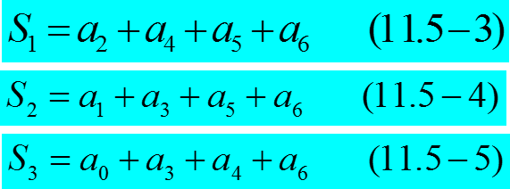
11.5 二、码的校验矩阵和生成矩阵
2、编码例子
假设传输时的码字为
k=4，n=7。编码规则：
根据上述的真值表，我们可以得到如下的关系：
仅在a2a4a5a6出错时，S1=1
仅在a1a3a5a6出错时，S2=1
仅在a0a3a4a6出错时，S3=1
在发端，令S1S2S3=0，根据上式，由信息位算出监督位a2a1a0
即
从而可得出全部码组。

Slide 20
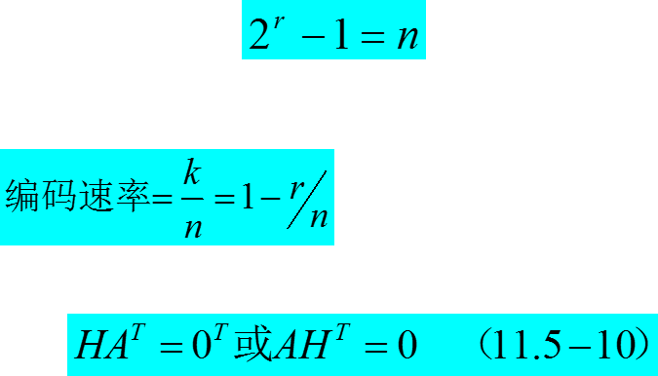
11.5 二、码的校验矩阵和生成矩阵
在本例中，
则也称为汉明码。
当n一定时，纠单个错时所用的监督码元位数最少，因而：
最大。此时dmin=3
将监督关系式用矩阵表示：
即
H就称为（7，4）码的校验矩阵（或监督矩阵）。
因此，线性分组码的设计实际上是如何设计监督矩阵的问题。
▲若监督矩阵H确定，则编码时信息位与监督位的关系就确定了
▲监督矩阵H的各行若是线性无关的，则其行数r就是监督关系式的数目，可以有r个变量，即可以有r个独立的监督位。
▲H称为典型阵，如果监督矩阵可以写成：

Slide 21
11.5 二、码的校验矩阵和生成矩阵
3、码的生成矩阵
目的：便于实现。将关系（11.5-7）写成另一种矩阵形式：
再变换，得到：
其中，G称为码的生成矩阵。
▲若生成矩阵G确定，则编码时信息位与监督位的关系就确定
▲要求生成矩阵G的各行是线性无关的。
▲G的各行本身就是一个码组。
▲G称为典型生成矩阵，若满足：

Slide 22
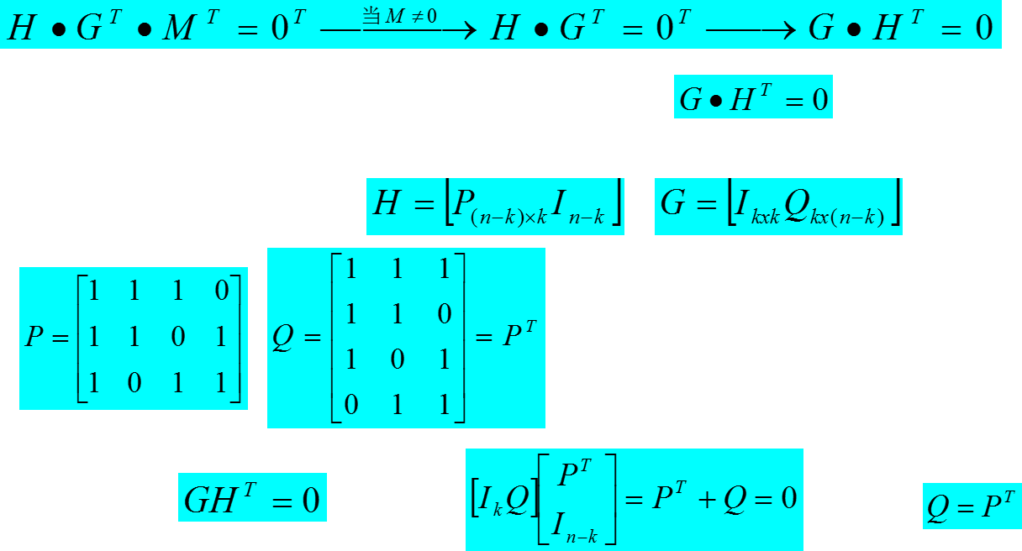
11.5 二、码的校验矩阵和生成矩阵
4、生成矩阵G与监督矩阵H的关系
已知
结论：对于任何线性分组码而言，总有
对于前面的例子，有
由关系式
来得：
所以

Slide 23
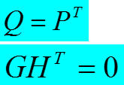
11.5 二、码的校验矩阵和生成矩阵
5、系统码与非系统码：系统码经过编码后的码组中前k个就是信息位，后n-k是监督位。否则称为非系统码
注意：
只有系统码才有关系:
系统码和非系统码都有:
6、接收端如何纠错？
设发送的码组为A，接收到的码组为B，则B=A+E→A = B +E。（E称为错误图样）在接收端计算校验子
如果在发送端设计使S的不同组合与错误E一一对应，则在接收端计算校验子，查错误图样表得到E，从而计算B+E进行纠错译码。

Slide 24
11.6 一、循环码原理(1)
1、循环码概念
是线性分组码中最重要的一种子类。目前计算机纠错系统中所使用的线性分组码几乎都是循环码。
特点：
研究得比较成熟；
有许多特殊的代数性质，
易于构造实现；
译码算法简单等特点。
定义：
由表11-5知：在线性分组码C中，如果Ci是C的码组，则它的左右移位都是C的码组，具有这种特性的线性分组码称为循环码。
任何许用的码组循环移位后的码组还是许用码组。

Slide 25
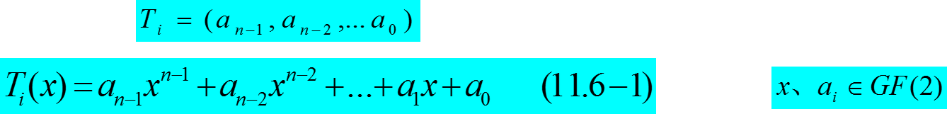
11.6 一、循环码原理(2)
2、循环码的多项式表示
目的：用代数理论的方法研究循环码的特性。
定义：码 的码多项式如下：
其中
GF（2）表示2元域，
在GF（2）内只有两种元素0，1，且0、1满足如下的运算规则：
0+0=0，0+1=1，1+0=1，1+1=0 （加法）
0x0=0，0x1=0，1x0=0，1x1=1。（乘法）
例：（1011000）的码多项式为

Slide 26
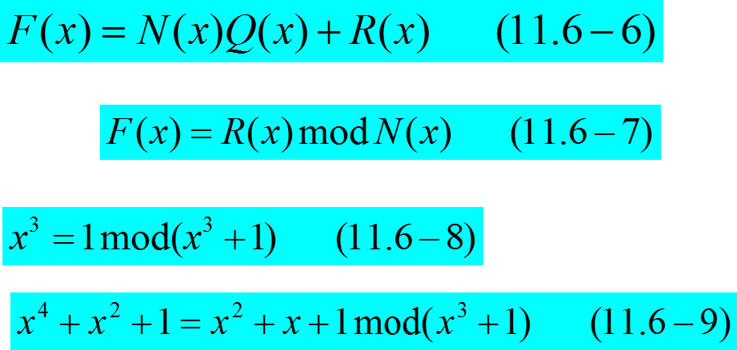
11.6 一、循环码原理(3)
3、码的多项式的模运算
若一任意多项式F(x)被一个n次多项式N(x)除，得到商式Q(x)和一个次数小于n的余式R(x)，即
则可以写为：
例子：

Slide 27

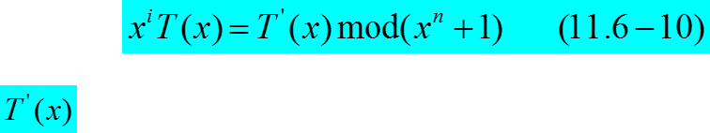
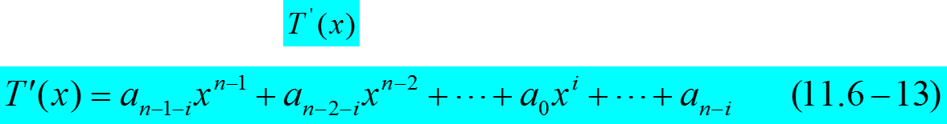
11.6 一、循环码原理(4)
4、定理一：
在循环码中，若T(x)是一个长为n的许用码组，则
在按模
运算下，亦是一个许用码组，即若
则
亦是一个许用码组。
证明：
（1）由T(x)算出
（2）事实上
就是T(x)的循环左移i位的结果。
由循环码定义， 也是许用码组。
可见：一个长为n的循环码，其多项式必是按模
运算的一个余式。

Slide 28
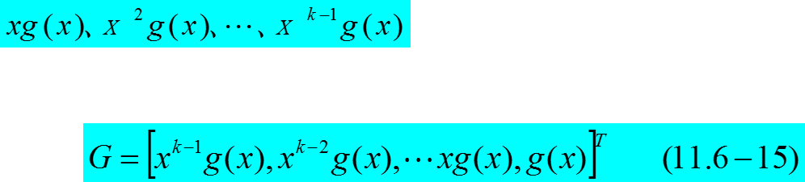
11.6 一、循环码原理(5)
5、循环码的生成多项式g(x)：
是线性分组码中的一种，故满足线性分组码的一切性质。
已知：线性分组码生成矩阵G的各行是线性无关的。G的各行本身就是一个码组。
若g(x)是一个循环码，则
都是循环码，且线性无关。
故循环码的生成矩阵就是：
问题：如何找到任一(n,k)循环码的生成多项式g(x)？
根据线性分组循环码的特点，可以设想g(x)可以是一个常数项不为0的n-k次多项式。

Slide 29
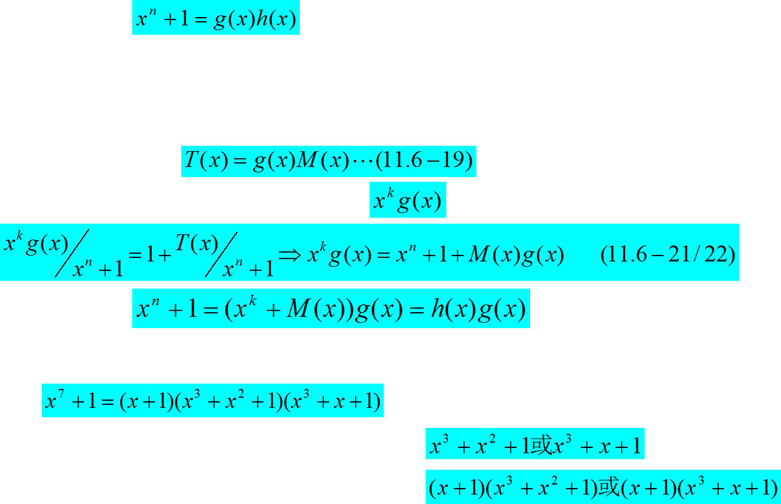
11.6 一、循环码原理(6)
6、定理二： (n,k)循环码的生成多项式g(x)一定是x^{n}+1的一个因式，即
反之，如果g(x)是一个n-k次多项式，且除尽x^{n}+1，则此g(x)一定生成一个(n,k)循环码。该g(x)称为生成多项式。
证明：g(x)是生成多项式。由(11.6-15)知循环码的任一码组T(x)都满足：
由定理一和g(x)的特点，知道
是n次的循环码组，且
经移位得：
即：g(x)是x^{n}+1的一个n-k因式
例，
(7，4)循环码的g(x)可以选择
(7，3)循环码的g(x)可以选择

Slide 30
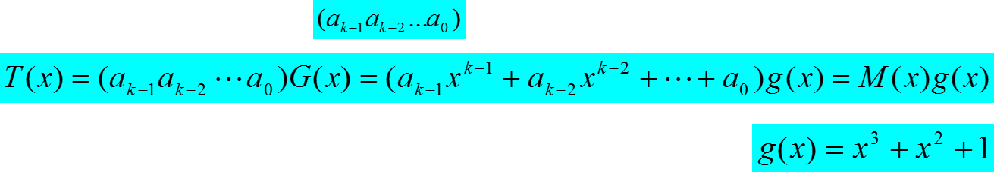
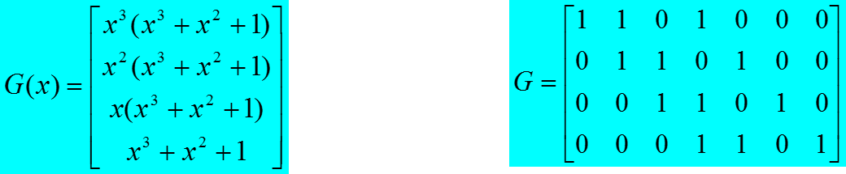
11.6 二、循环码的编码方法(1)
1、非系统码循环码的生成矩阵
首先由定理二找到生成多项式
形成生成矩阵
输入信息码元为
时，相应的循环码组多项式为：
例：对于（7，4）循环码,生成多项式可以为
生成矩阵为:
生成矩阵为:

Slide 31
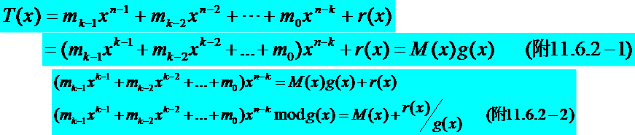
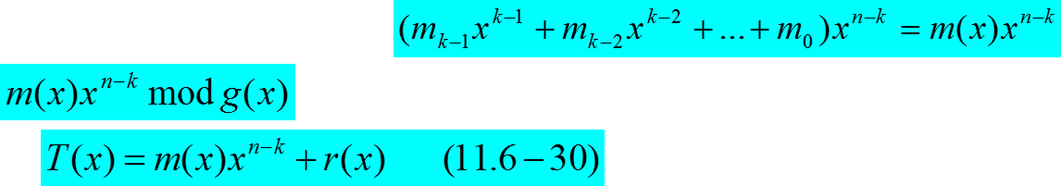
11.6 二、循环码的编码方法(2)
2、系统码循环码的生成矩阵
系统码定义：（n，k）系统码的码组中前k个比特是信息比特，后n-k个比特是循环监督位。码组应该具备如下的形式
则
其中r(x)的次数小于等于r-1=n-k-1。
注意任一码组T(x)都是g(x)的倍数
可见给定信息码，求出r(x)即可得到一个码字，由k个码字可组成矩阵。根据公式附11.6.2-1和附11.6.2-2，可构成系统码
将信息码多项式升n-k次，得
然后计算
求出余式r(x)
则输出码组

Slide 32
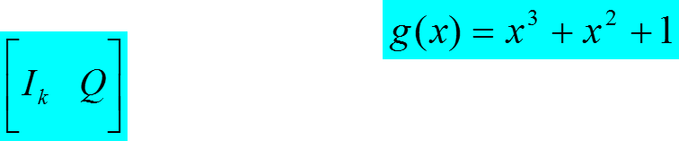
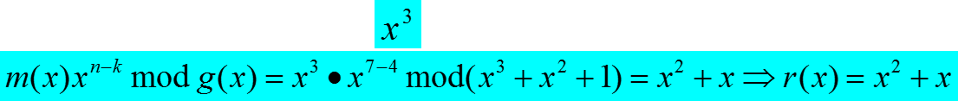
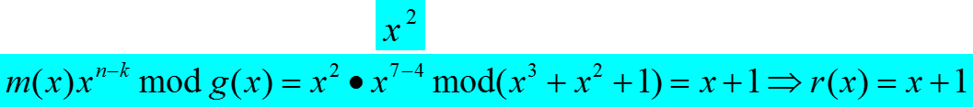
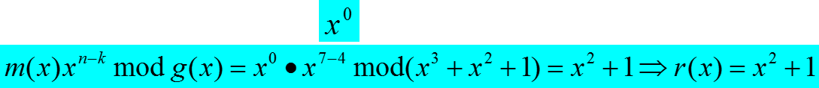
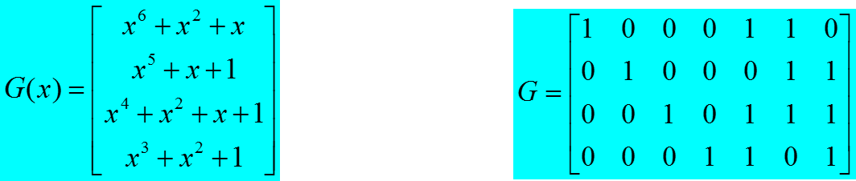
11.6 二、循环码的编码方法(3)
3、例子：求(7,4)系统循环码的生成矩阵。已知
系统码的生成矩阵形式肯定是
A、选择信息多项式为
B、选择信息多项式为
C、选择信息多项式为
D、选择信息多项式为
因此，系统生成矩阵为
生成矩阵为：

Slide 33
11.6 三、循环码的译码方法
用于纠错目的的循环码译码器原理：
将接收到的码组进行除法运算，如果能被g(x)除尽，则说明正确传输。如果未除尽，则在寄存器中的内容就是错误图样，根据错误图样可以确定一种逻辑，来确定差错的位置，从而达到纠错的目的。
用于纠错目的的循环码的译码算法比较复杂，感兴趣的话可以参考一些参考书。
用于检错目的，然后用ARQ方式的循环码的原理：
将接受到的码组进行除法运算，如果除尽，则说明传输无误；如果未除尽，则表明传输出现差错，要求发送端重发。
用于这种目的的循环码经常被成为循环冗余校验码，即CRC校验码。

Slide 34
第十一章 总结及作 业
协议、约定、规则等
纠错、检错能力?
线性分组码及循环码：编解码（编译码）方法
思考题：11-1，11-7，11-10
习 题：11-7，11-8，11-9

